Slide 1
JPU ,,RADMILA NEDIĆ”
BERANE

Slide 2
Osnovni podaci o ustanovi
Predškolska ustanova ,,Radmila Nedić” osnovana je 1950.
Ukupan broj zaposlenih je 67
Broj nastavnika/vaspitača-38
Stručni saradnik -1

Slide 3
Osnovni podaci o đeci
U Ustanovi je upisano 765 đece
Broj vaspitnih jedinica je 8
Broj grupa 16
Programi koji se realizuju u ustanovi:
Program njege i vaspitno-obrazovnog rada sa djecom uzrasta do 3 godine
Program za područja aktivnosti u predškolskom vaspitanju i obrazovanju(od 3 do 6godina)
-kraći program engleskog jezika
-program inkluzivnog obrazovanja
Ustanova učestvovala u pilot i daljem uspostavljanju programa „Interaktivne službe za rano i predškolsko obrazovanje” namijenjene đeci koja žive u seoskim oblastima.

Slide 4
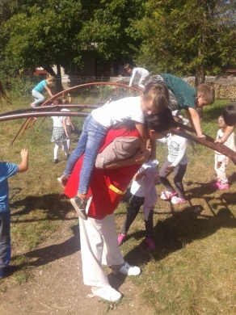
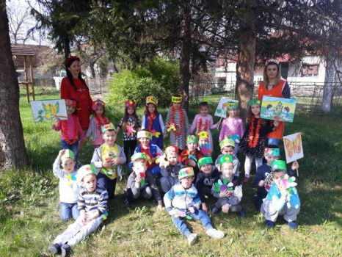
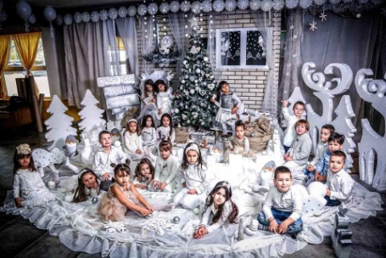
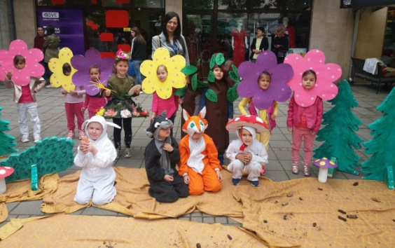
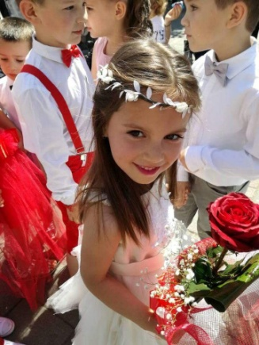
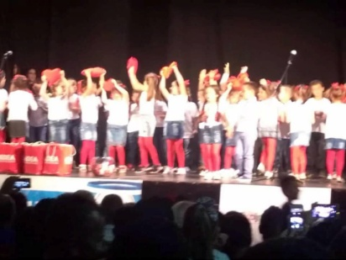
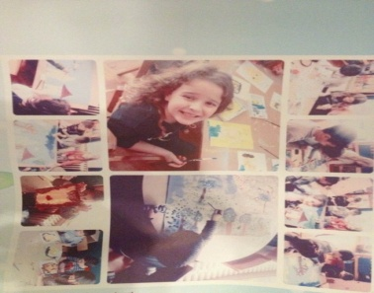
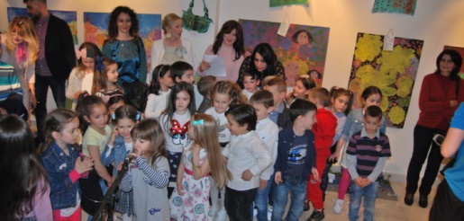

Po čemu je ustanova prepoznatljiva
Naša ustanova je prepoznatljiva:
-svakodnevni,kvalitetan boravak djece u prirodi,
kako u našem prostranom dvorištu
Tako i kroz organizovane šetnje i izlete.
-Javni nastupi, Maskenbali, brojne priredbe kojima
obilježavamo sve značajne
datume.Učestvujemo u brojnim ekološkim akcijama kao i mnoge nagrade...
-odlična saradnja sa lokalnom zajednicom, NVO, drugim javnim ustanovama,
Lokalnim medijima......
-predškolski bal,izložbe djece
predškolskog uzrasta.....

